Slide 1
자기조직화 특징지도(SOFM)

Slide 2
학습목표
이 장에서는 핀랜드의 코호넨(Kohonen)에 의하여 제안된 뇌의 세포 구조
지도를 모델링한 신경망 모델인 자기 조직화 특징 지도(SOFM)의 동작 메
커니즘과 응용 분야를 알아봄.
실습을 통하여 2차원 데이터의 분포를 대표하는 2차원 지도를 형성하는
과정과 1차원 체인 형성 자기 조직화 과정을 직접 시뮬레이션 해봄.

Slide 3
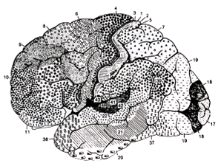
자기 조직화 특징 지도(SOFM)란?
[그림 14-1] 뇌 영역별 세포구조 지도
핀랜드의 전기 공학자 코호넨(Kohonen)에 의해 제안된 알고리즘.
학습 단계에서 다차원 공간상의 특징 벡터로 표현되는 객체들이 경쟁층에서 스스로
유사한 패턴끼리 2차원의 특징 지도를 조직화하여 영역 지도를 형성함.
인식 단계에서는 이미 학습 단계에서 훈련된 연결 가중치 하에서 미지의 특징 벡터
에 대하여 경쟁층에서 반응이 일어나는 위치를 통하여 해당 클래스를 인식함.

Slide 4
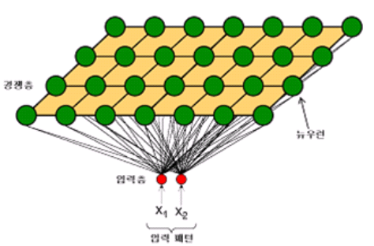
SOFM의 학습과정과 장단점
① 경쟁 과정
SOFM에서 경쟁층상의 각 뉴런은 입력 공간을 구성하는 N차원의 특징 벡터와 연결 강도에 의해 연결.
연결 강도는 0에서 1사이로 정규화된 임의의 값으로 초기화.
학습 단계에서 어떤 입력 패턴이 주어지면 모든 뉴런의 연결 강도와의 거리를 계산.
거리가 최소가 되는 뉴런이 승자가 되는 경쟁의 규칙을 가짐.
[그림 14-2]는 입력 특징 벡터가 2차원인 경우의 구조임.
[그림 14-2] SOFM 신경망의 구조

Slide 5
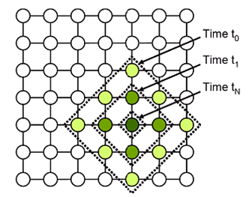
SOFM의 학습과정과 장단점
② 협동 (Cooperation) 과정
이 과정은 경쟁 과정의 승자 뉴런과 인접한 이웃 뉴런들만이 제시된 입력 벡터에 대해 학습 허용.
즉, 유사 특징 패턴에 민감하게 경쟁층에서 지도를 형성하기 위해 승자 뉴런은 이웃 뉴런을 정해
진 함수에 의해 결정, 그 뉴런의 연결 강도를 갱신함.
코호넨 네트워크의 학습 철학은 ‘승자 독점(Winner take all)’임.
승자만이 출력을 내며, 승자와 그 이웃들만이 연결 강도를 조정할 수 있도록 함.
[그림 14-3] 협동 과정

Slide 6
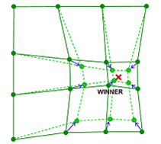
SOFM의 학습과정과 장단점
③ 적응(Adaptation) 과정
이 과정은 승자 뉴런과 이웃한 뉴런들이 특정 입력 값에 더욱 민감하도록 활성 함수를 적응시킴.
연결강도를 갱신함.
이 과정을 통해 승자 뉴런과 인접한 뉴런들은 멀리 떨어져 있는 뉴런보다 더 강하게 적응함.
적응의 크기는 학습률로 제어, SOFM의 수렴속도를 덜어주는 역할을 함.
[그림 14-4]의 격자는 모두 연결 강도를 의미함.
[그림 14-4] 적응 과정에 의한 연결 강도의 갱신

Slide 7
SOFM의 학습과정과 장단점
④ SOFM의 장단점
< SOFM 장점 >
첫째, 이 신경망은 역전파(BP) 모델과 달리 여러 단계의 피드백이 아닌 단 하나의 전방패스
(feedforward flow)를 사용하는 구조를 이루므로 인식 수행이 상당히 빠른 모델임.
- 잠재적으로 실시간 학습 처리를 할 수 있는 모델.
둘째, 이 네트워크는 연속적인 학습이 가능함.
- 만약 입력 데이터의 통계적 분포가 시간에 따라 변하면 코호넨 네트워크는 자동적 변화 적응함.
< SOFM 단점 >
SOFM은 학습단계에서 많은 시간을 필요로 하고 실제 문제에 적용하기는 그리 쉽지 않음.
※ 이 모델이 우리의 두뇌의 작용을 고찰하기엔 매우 유용한 모델.

Slide 8
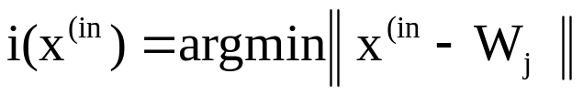


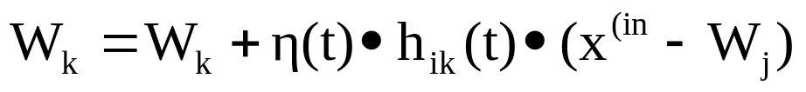

학습절차
① 학습 절차
< 1단계 : 연결 강도 초기화 >
- N개의 입력으로부터 M개의 출력 뉴런 사이의 연결 강도를 작은 값의 임의의 수로 초기화.
초기 이웃 반경은 모든 뉴런들이 포함되도록 충분히 크게 잡고, 함수 h_{ik}(t)에 따라서 점차 줄어듬.
< 2단계 : 입력 벡터가 제시되고 경쟁 >
입력 벡터와 모든 뉴런들간의 거리를 계산함.
입력과 출력 뉴런 k사이의 거리 dik는 다음 식과 같이 계산되고, 그 중 가장 최소값 선택됨.
(1)
1) 는 시각 t에서의 i번쨰 입력 벡터
2) 는 시각 t에서의 i번째 입력 벡터와 j번째 출력 뉴런 사이의 연결 강도
모든 연결 강도와의 거리를 계산하여 최소 거리에 있는 출력 뉴런을 선택함.
< 3단계 : 선택된 뉴런과 그 이웃 반경 내의 뉴런들의 연결 강도를 다음 식에 의해 갱신(협동과 적응 과정) >
(2)
- 는 0과 1사의의 값을 가지는 이득항(gain term)인데 시간이 경과함에 띠리 점차 작아짐.

Slide 9
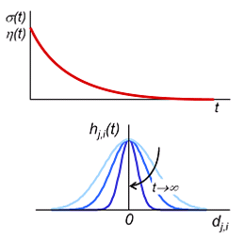
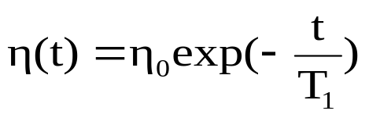
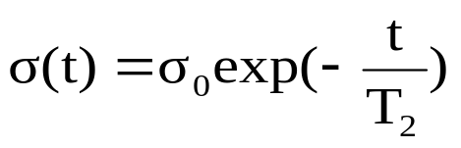
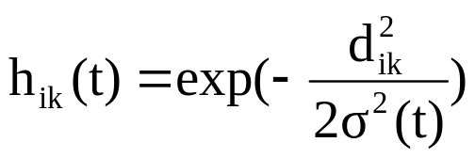
사용되는 함수
② 사용되는 함수
⇒ 학습률 감소 함수 :
(3)
⇒ 이웃 감소 함수 :
(4)
⇒ 이웃 커널 함수 :
(5)
(여기서 , d_{ik}는 W_{i}와 W_{k}간의 격자간 거리)
[그림 14-5] 학습과정에서 사용되는 함수들

Slide 10
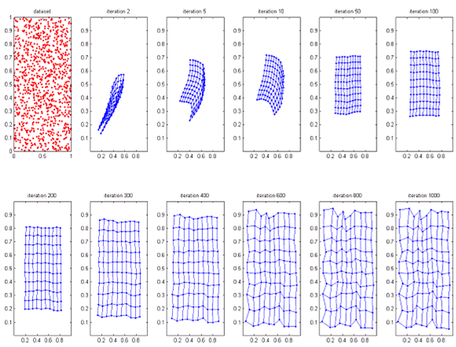
2차원 지도의 자기 조직화
[그림 14-6] 2차원 지도의 자기 조직화 결과

Slide 11
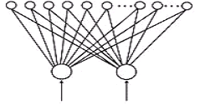
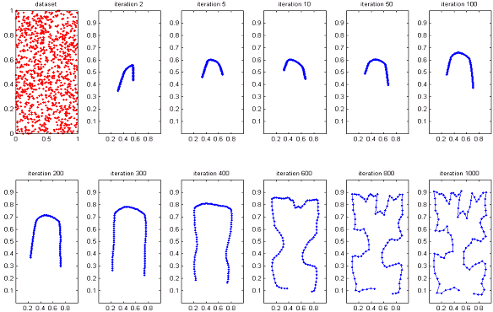
2차원 데이터를 대표하는 1차원 체인 형성
자기 조직화
[그림 14-7] 1차원 체인 형성 자기 조직화를 위한 SOFM의 구조
[그림 14-8] 2차원 데이터 분포를 대표하는 1차원 체인 형성 자기 조직화 결과

Slide 12
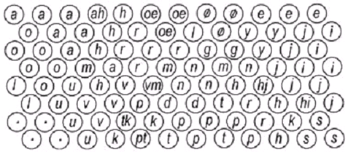
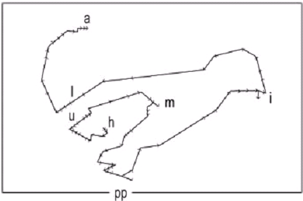
SOFM을 이용한 음성인식-포노토픽
지도 이용
[그림 14-9] 포노토픽 지도
[그림 14-10] 포노토픽 지도의 반응 시퀀스

Slide 13
학습목표
Thank you

